Slide 1


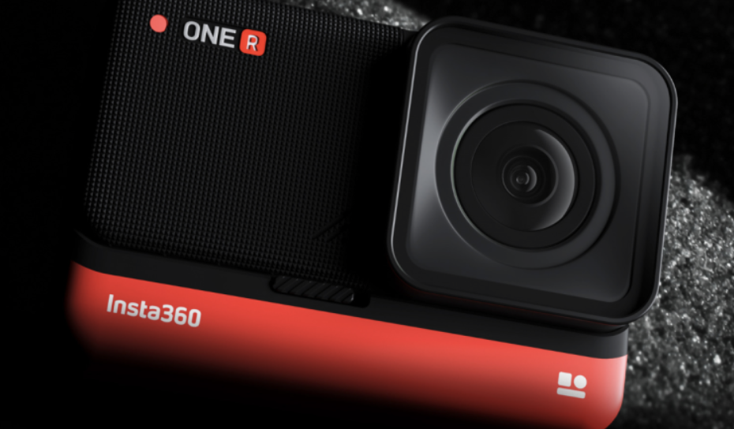
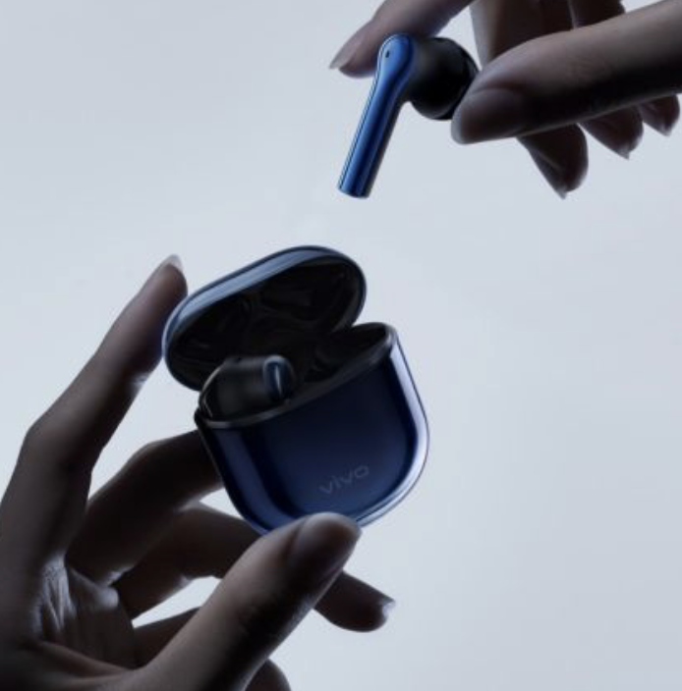
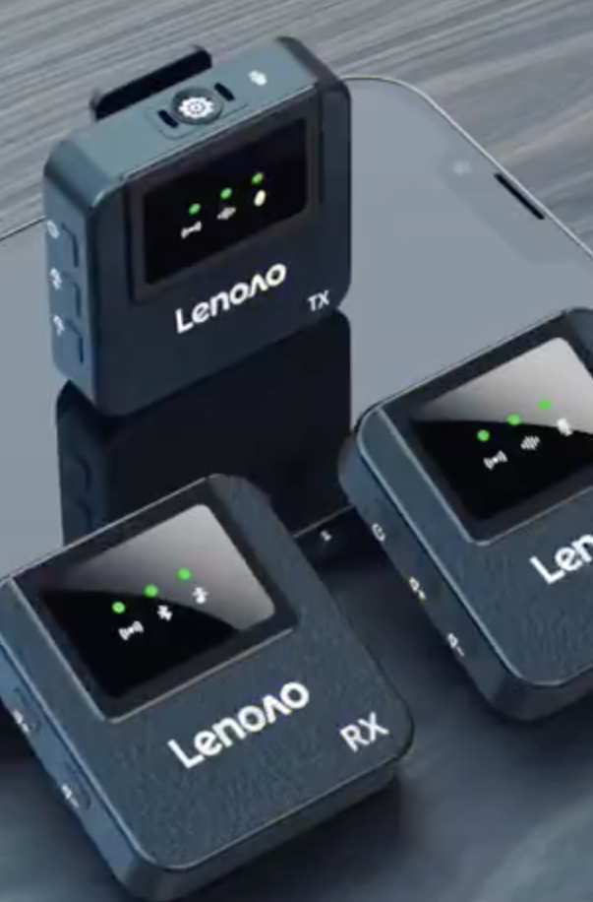




AI降噪算法及语音芯片
方案介绍
AI降噪
语音唤醒
离线命令词
离线tts

Slide 2









出门问问公司简介
深耕软硬结合
智能车载、智能家居
智能手表进军海外
发布 智能客服机器人
发布量产AI语音芯片模组
落地AI企业服务
赋能行业垂直领域
发布魔音工坊
发布 中国第一款
智能手表TicWatch
前装车载语音助手
落地大众汽车
公司成立
C轮投资 I 战略合作
D轮投资 I 战略合作
专注语音AI技术积累
2012
2013
2014
2015
2016
2017
2018
2019
2020
累积融资额超过2.55亿美元，公司估值达10亿美元

Slide 3
浓厚的技术基因
一流团队
核心AI专利数百项
创始人李志飞博士毕业于美国约翰霍普金斯大学、曾任Google美国总部研究科学家
现有员工约400人，60%为研发人员， 其中50%拥有研究生或以上学历
申请900余件专利，其中发明超过680件，海外专利100余件，PCT国际申请10余件，获得各类授权专利330余件
前瞻性AI基础研究
行业资质与奖项
构建通用语言智能算法平台（UCLAI）
开源端到端语音识别训练系统Wenet
近几年在国际顶级会议发表20+篇学术论文（如ACL，EMNLP，ICASSP等）
取得“国家高新技术企业”资质
科技部 “中国独角兽企业”（2017-2020年连续四年）
荣获“吴文俊人工智能科技奖”（中国智能科学最高奖）
硬件产品累计获得30项全球知名设计大奖

Slide 4

1
AI声学降噪与语音唤醒算法

Slide 5
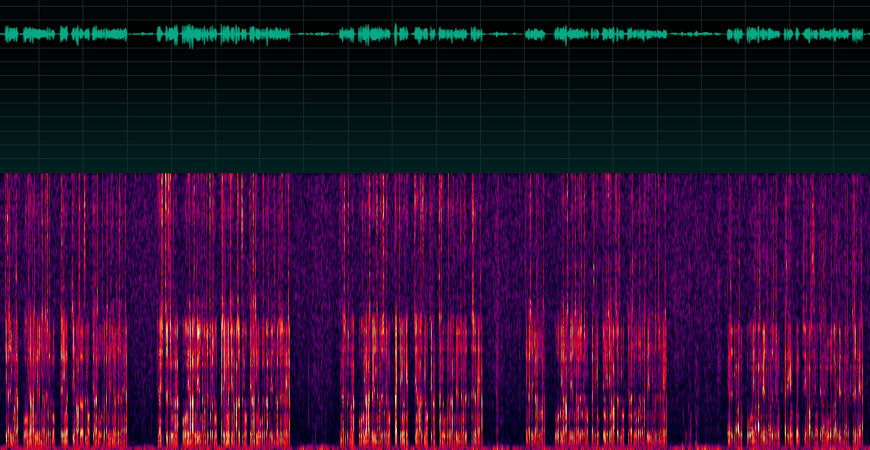
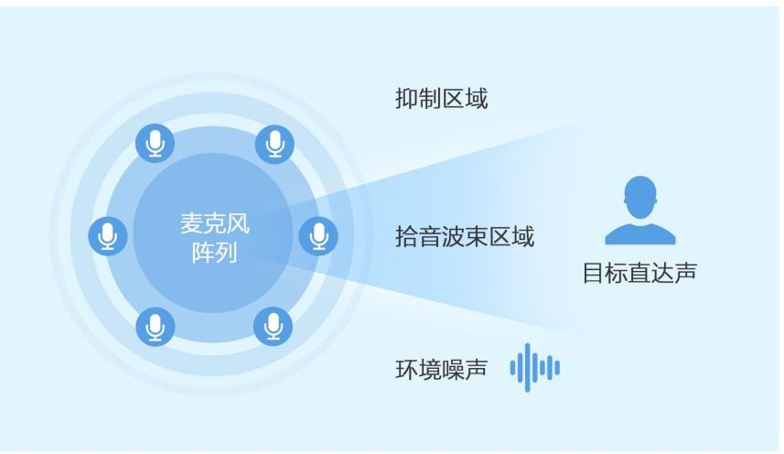

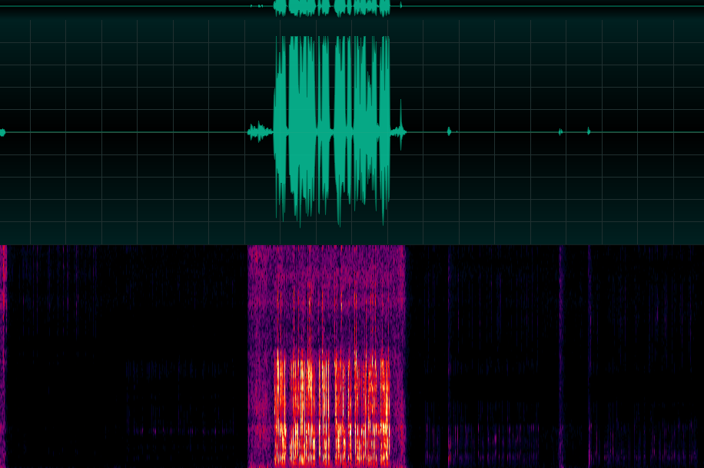
麦克风阵列(Beamforming)
波束成形 – 英文 BF
声源定位 – 英文 SSL
麦克风阵列
通过判断多个麦克风之间收到音频信号的相位差，来锁定主要目标声音方向，并减少其他声音干扰，提升声音清晰度和识别率。

Slide 6

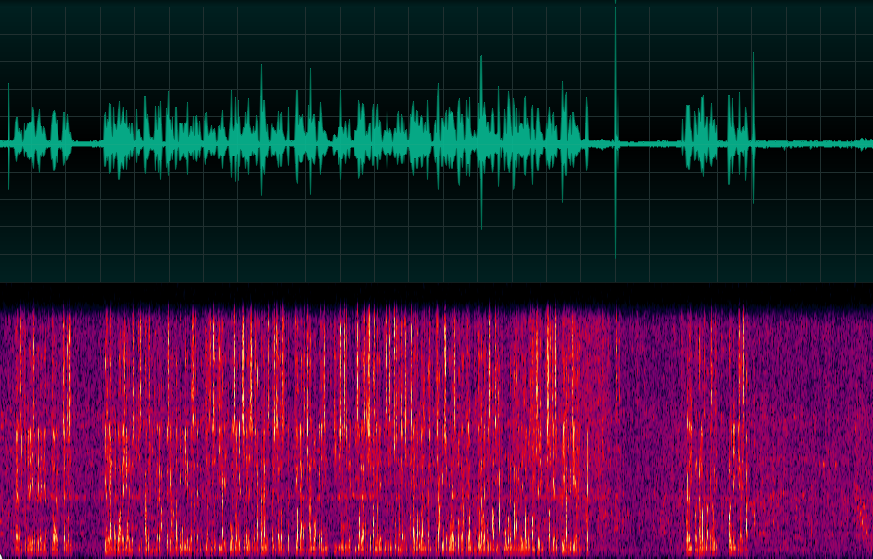
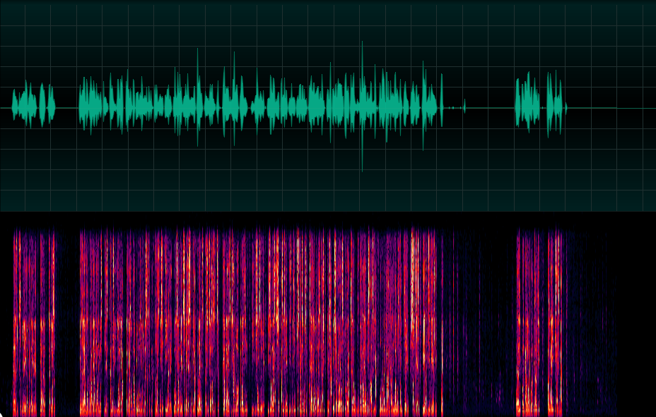
音频降噪
噪声抑制(NS – Noise suppression)技术是语音增强技术的重要部分，用于压制恼人的噪声并且增强人声，以获得更好的通话体验。
在常规的NS算法之外，出门问问自研的深度神经网络降噪引擎，可进一步压制嘈杂环境、瞬时非平稳风和引擎声音等各类噪声，通过数百小时的各类噪声和语音数据，训练出的降噪模型可以认识并区分噪声和人声。相较于传统的降噪算法，在噪声抑制和人声保真上都具有优势。
处理前
处理后

Slide 7

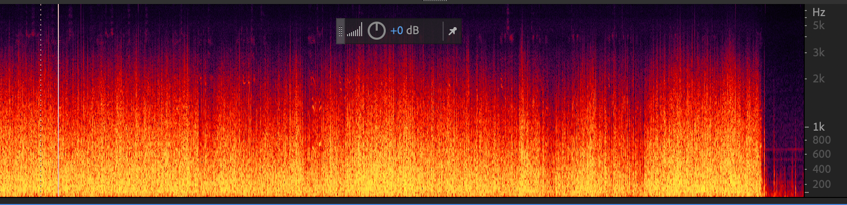
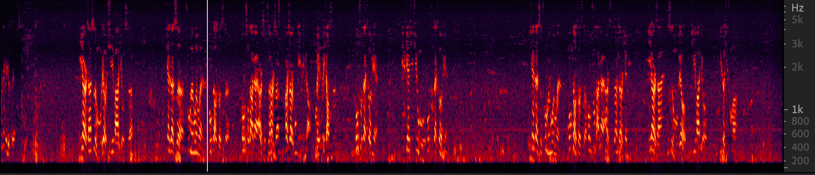
AI降风噪
在针对高速行驶这一典型应用场景中，出门问问DSP算法针对性地进行了优化，采样海量风噪数量来训练，以及通过行驶关窗、半开窗，开窗等各种场景的测试、优化和迭代，确保用户的语音清晰准确、高度还原，实现更好人机交互体验。

Slide 8
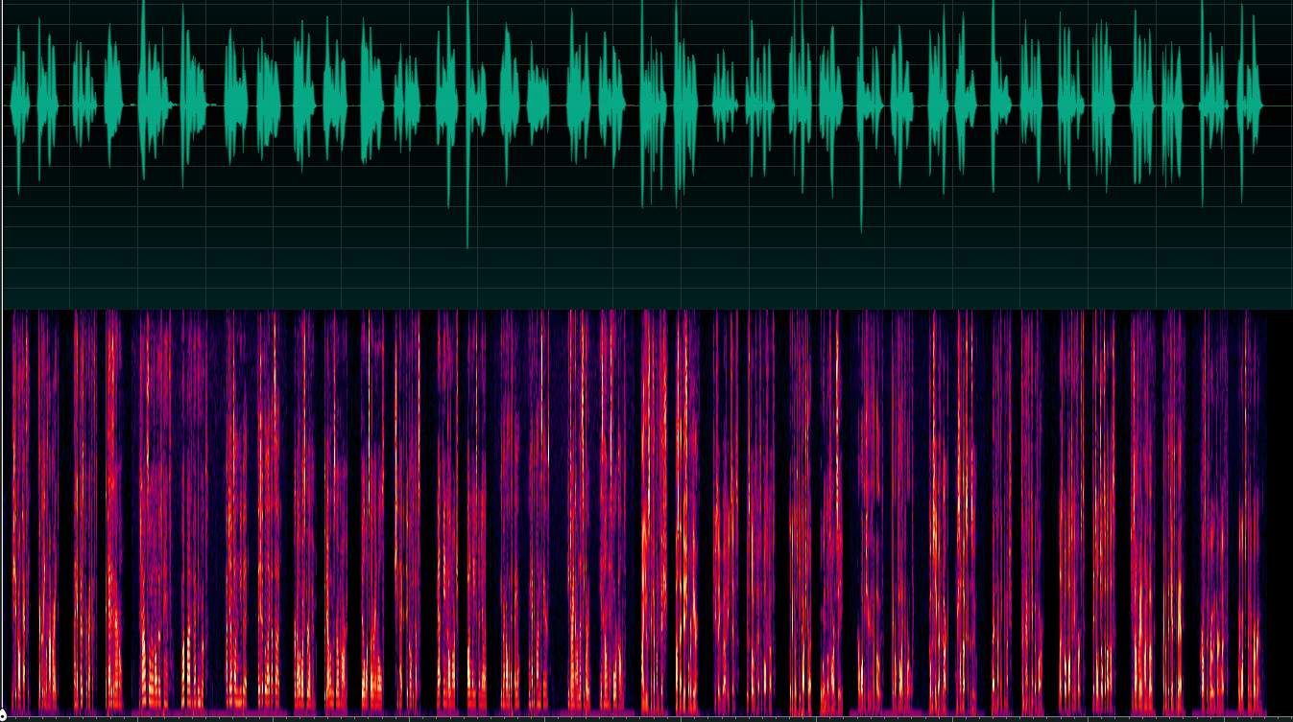
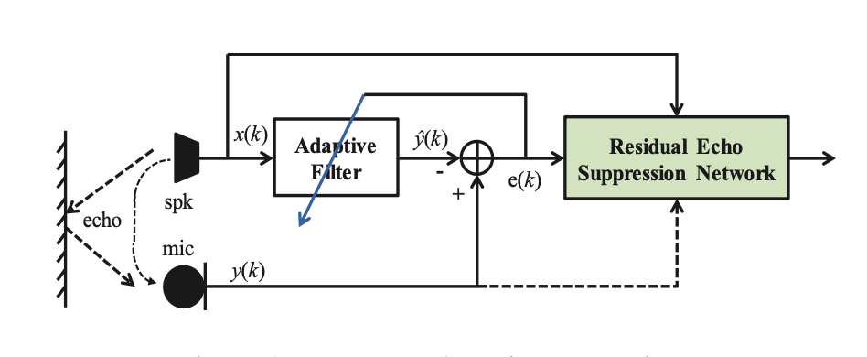
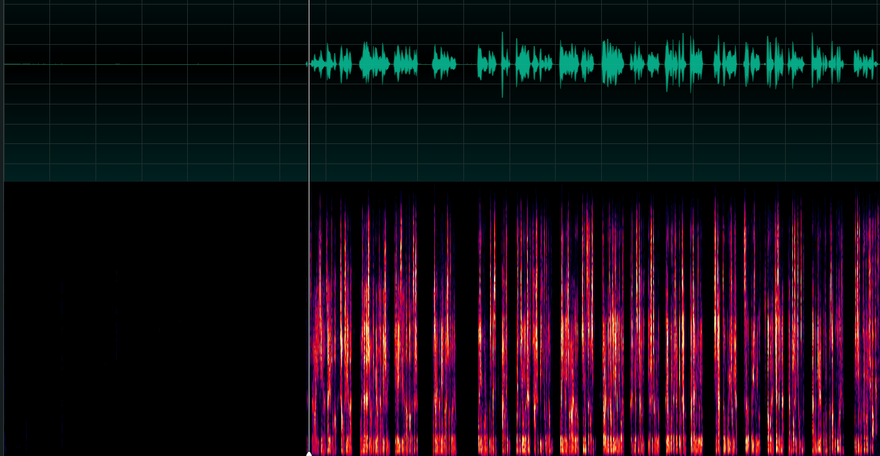
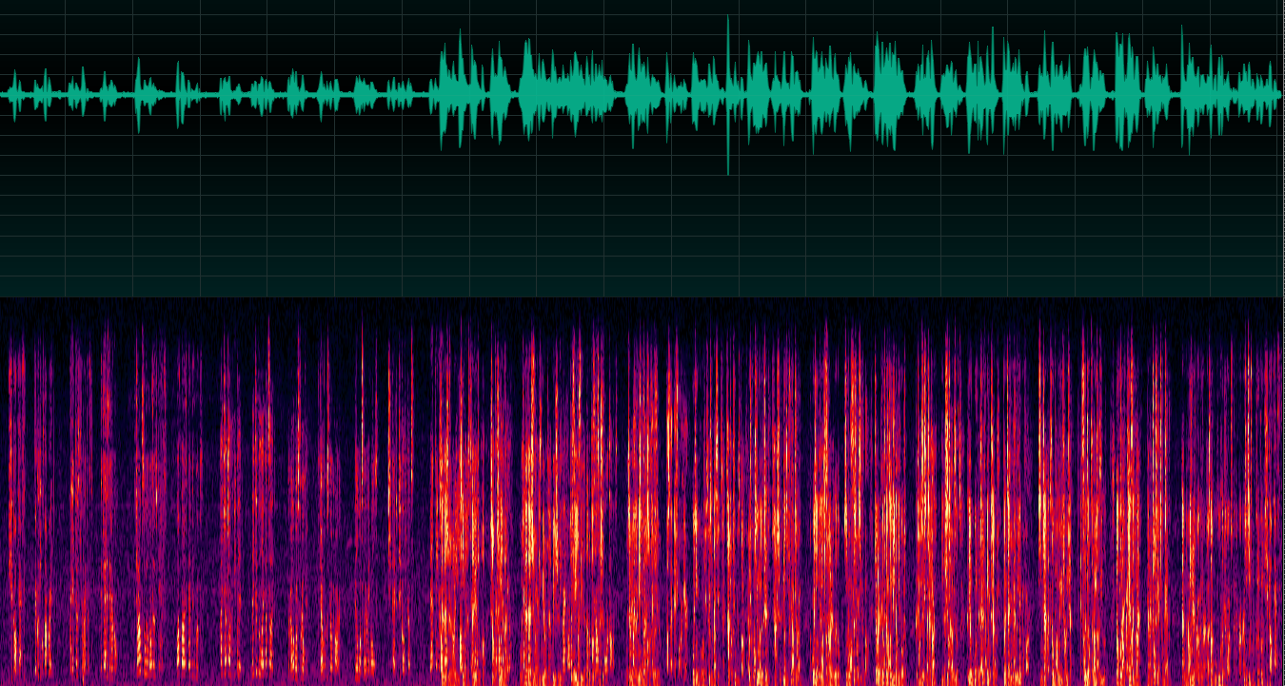
回声消除 - 在极其复杂的双讲场景下测试回声消除性能
消除设备自身的干扰
线性/非线性回声消除 –在自适应滤波器基础上，再引入问问自研深度学习，可提升双讲效果。
参考信号
处理out
MIC信号

Slide 9
AI降噪算法框架（传统信号处理 + 深度学习）
传统信号处理
基于对信号的理解，采用人工规则编制算法
规则很难编制很细
存在需要估计的参数
深度学习
从大量数据中自动学习规则
对未参与训练的噪声处理效果不好（泛化性问题）
传统信号处理+深度学习
将传统信号处理中的知识加入深度学习中，提升深度学习的泛化性能
采用深度学习帮助传统信号处理估计参数
“两者兼融”，兼顾传统信号处理的保真性和深度学习的非稳态噪声抑制能力
很好的去除非稳态噪声的同时保证语音的较小失真，听感更自然
夹杂键盘原始声音
公交站原始声音
KFC原始声音
传统降噪
传统降噪
传统降噪
问问小模型AI降噪（适用于各种低功耗、低资源的场景）
问问小模型AI降噪
问问小模型AI降噪
问问大模型AI降噪（适用于手机、PC等资源充足的场景）
问问大模型AI降噪
问问大模型AI降噪

Slide 10
语音唤醒自定义模型：OVKWS模型
Open-vocabulary keyword spotting 低资源自定义识别
新外形设备翻录
翻录数据自动化训练
生成该设备专门OVKWS模型
新设备上自定义命令词
一般AI和声学算法公司的定义唤醒词直接修改文本，未专门适配客户外观结构，导致自定义的唤醒词和命令词唤醒率低、误唤醒率高。
而出门问问的OVKWS模型，根据客户的外观结构，提供训练子集，在声学实验室播放样音，录制100小时之后，经过问问自动化训练工具训练，仅需几天时间就可以训练出一套根据外观结构的声学唤醒算法。并且具备泛化能力，该设备上可自定义命令词。唤醒率和误唤醒率 都有非常高的保障。
已支持的高性能唤醒词：
1 - 你好小问
2 - Hi siri
3 - Hi Tico
已支持的快速命令词如下：
1 - 下一首
2 - 开始播放
3 - 停止播放
4 - 接听
5 - 挂断
6 - 增大音量
7 - 减小音量
8 - 上一首
1 - next song
2 - play music
3 - pause music
4 - previous song
5 - volume up
6 - volume down
7 -pick up
8 - hand up
自定义命令词
可以支持几十条已经设定好的命令词，并且用户可以自定义任意词作为命令词，满足个性化需求
低资源
最多200MIPS（150MHz主频） 、340KB RAM

Slide 11
2
TWS耳机领域算法优势

Slide 12
核心算法与硬件平台深度整合，打造TWS耳机整套解决方案
传感器
+
硬件处理平台 + 软件算法
TWS耳机
Qualcomm QCC 51XX
ARM Cortex M4F
HiFi 4 DSP
出门问问是少数具备AIoT底层软硬结合开发能力的公司
DSP算法支持
多款硬件平台
算法快速移植
VAD
NS
Wakeup
麦克风阵列
AEC
KWS
AGC
BF
集成自研信号处理算法、低功耗优化的离线热词唤醒、离线命令词
识别、离线语音合成、声纹识别

Slide 13

成熟的系统集成能力，灵活的产品定制能力
声学结构优化
TicPods
优化声学结构，降低算法复杂度，减少计算开销
上部麦克风处人声与回声的信噪比大于20dB
下部麦克风处人声与回声的信噪比大于30dB
根据以上声学结构，可不使用AEC算法，从而减少10～20KB内存占用，20～30MIPS计算开销
TWS耳机
算法优化
唤醒词
命令词
二次唤醒
信号处理算法（NS, AEC,
AGC, BF ）
AI技术模块
（ASR、NLP、OneBox、TTS）
唤醒率：
一级唤醒后：90%
误唤醒率：
小于1次/48小时
唤醒率：
安静场景：90%
嘈杂环境：85%
误唤醒率：
小于1次/12小时
唤醒率：
安静场景：90%
嘈杂环境：85%
误唤醒率：
小于1次/12小时
语音后台
大数据处理
软硬结合
产品设计
功耗优化
计算开销
优化后的声学结构可不进行回声消除
波束成形&降噪：14 MIPS VAD+数据缓存：1 MIPS
单独唤醒词：10 MIPS 回声消除：10～20 MIPS
唤醒词+命令词：20 MIPS
后台语音能力
基于出门问问语音云，为终端设备提供全链路语音交互能力，支持100+场景的对接，经过大数据平台处理和分析，为企业提供可视化报告，辅助管理层决策
注：¹ MIPS的数字基于高通QCC 5100系列芯片；² 回声消除的算法及资源需求依赖于硬件和声学结构的设计。

Slide 14
TWS耳机解决方案的算法性能指标
出门问问的信号处理技术处于业界领先水平
国内最早开发高通QCC 5100系列平台的厂商
拥有软硬件系统整合能力，目前正将TWS方案扩展到多芯片平台
针对声学结构、算法、功耗等方面进行优化，使产品体验优于市场竞品
 | 性能指标
 | 语音交互场景 | 语音通话场景
语音检测（VAD） | 检测延时 60ms ～100ms | N/A
回声消除（AEC） | 回声抑制 6dB～15dB | 回声抑制 10dB ～ 20dB
波束成形（BF） | 环境干扰抑制 12dB～20dB | 环境干扰抑制 12dB～20dB
噪音抑制（NS） | 稳态噪音抑制 6dB～12dB | 稳态噪音抑制 6dB～20dB
降风噪（WNR） | 风噪抑制 10dB～20dB | 风噪抑制 10dB～20dB
 | 性能指标
 | 内存占用 | 计算开销
波束成形& 降噪算法 | 14KB | 14MIPS
回声消除 | 10KB～20KB | 20MIPS～35MIPS
VAD& 数据缓存 | 12KB | 1MIPS
OneShot& 数据缓存 | 64KB/128KB | N/A
单唤醒词& 命令词 | 45KB | 25MIPS

Slide 15
成熟的TWS耳机信号处理测试体系
按测试环境分
按评估方式分
实验室测试：在一个确定的实验室环境中完成，测试用的语音、环境噪音、测试设备、语音声压、环境噪音声压等参数实现确定。可用于竞品测试。
场景测试：在真实的使用场景中测试，如模拟街上走路、逛商场、餐厅就餐等常见的用户使用场景中测试效果，弥补实验室测试场景较固定的不足。
客观测试：按照事先确定好的测试方法，对测试算法定义出一个测试指标，并通过测试得到打分值。
主观测试：按主观感受来评测算法或数据处理的过程，如在音频质量评估中，MOS值就是很常见的方法。
注：左图：人工头装置；右图：实验室测试环境

Slide 16
TWS耳机竞品横向测试对比
测试方法
 | 粉噪声 收敛时间 | 粉噪声环境 信噪比（提升） | 干扰噪声环境 信噪比（提升）
AirPods 2 | 4秒 | 20dB（17dB） | 17dB（7dB）
FlyPods Lite | 1.7秒 | 21dB（18dB） | 13dB（3dB）
Vivo TWS | 1秒 | 16dB（13dB） | 21dB（11dB）
TicPods 2 | 1秒 | 30dB（27dB） | 20dB（10dB）
测试设备：
苹果AirPods 2
华为FlyPods Lite
Vivo TWS（搭载高通CVC通话降噪算法）
出门问问TicPods 2（搭载出门问问自研算法）
实验室环境：
原始信号在粉噪声环境信噪比为 3dB
原始信号在干扰信号环境信噪比为 10dB
测试内容：
噪音源在人工头正面的降噪效果测试
噪音源在人工头侧面的降噪效果测试
表1: 噪声源在人工头正面的降噪效果测试结果对比
 | 粉噪声 收敛时间 | 粉噪声环境 信噪比（提升） | 干扰噪声环境 信噪比（提升）
AirPods 2 | 3.4秒 | 21dB（18dB） | 19dB（9dB）
FlyPods Lite | 0.7秒 | 26dB（23dB） | 31dB（21dB）
Vivo TWS | 0.4秒 | 23dB（20dB） | 29dB（19dB）
TicPods 2 | 0.3秒 | 36dB（33dB） | 34dB（24dB）
表2: 噪声源在人工头侧面的降噪效果测试结果对比

Slide 17
TWS耳机解决方案支持多款硬件平台
高通平台
ARM Cortex M4F平台
HiFi DSP平台
BES
RTL
Ambiq
络达等
国芯
络达
清微等
QCC 5100系列芯片

Slide 18
3
主要客户及落地项目

Slide 19
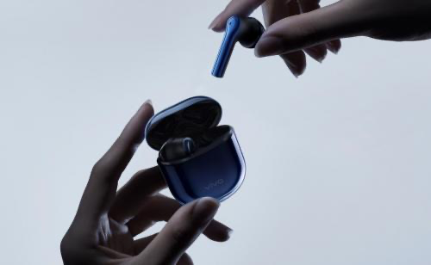
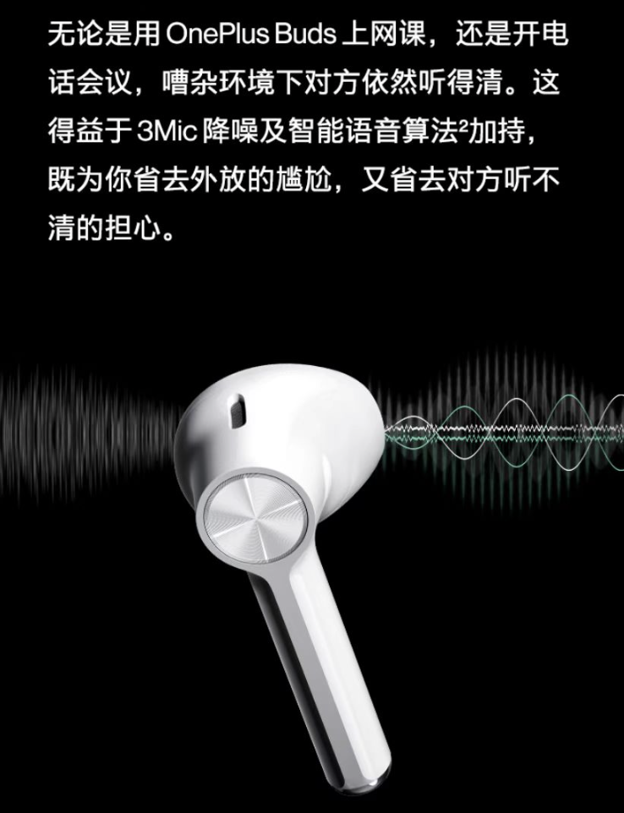
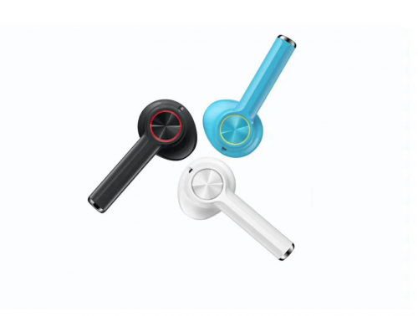
AI+耳机 ：问问软核算法植入耳机
耳机已是消费者最常用的智能终端产品，随着智能耳机的不断演变与发展，现在的智能耳机产品除了蓝牙功能，还具有通话降噪、风噪压抑、语音识别等丰富的AI功能，AI已经融入耳机体验的方方面面，不断为消费者带来了更多的AI体验。出门问问自主研M510芯片加上TicHear™新一代智能耳机解决方案，在AI算法引擎上不断迭代与优化，让耳机更加充满智慧，让消费者体验进一步升级。
该耳机方案具有如下核心特点：
1. 双模蓝牙5.2 流畅 稳定 低延时
2. 搭载TicHear™算法解决方案
3. Quick-Commands快捷口令
4. 内置3Mic AI通话降噪及风噪处理
5. 搭载自研OVKWS「 免训练自定义」识别引擎
（Vivo TWS Earphone、onePlus Buds、TicPods等TWS耳机均搭载出门问问TicHear™解决方案）

Slide 20
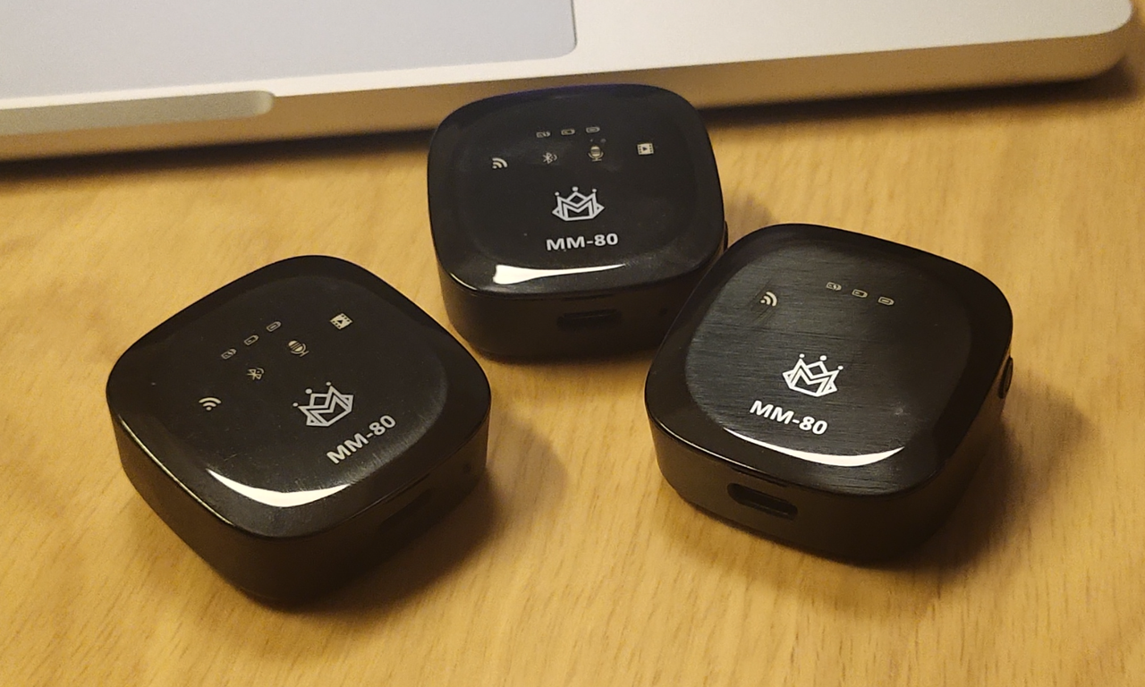
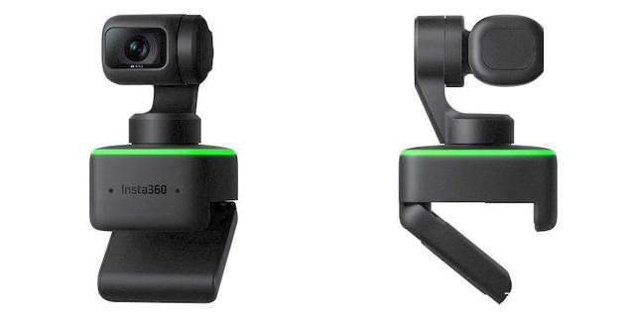
问问降噪算法植入无线麦
随着直播经济的蓬勃发展，远程会议已成为全球范围内高效协作的标配工作方式，无线直播麦对语音质量、功耗、无线传输距离、 低时延等体验至关重要，一直是消费者高度关注的产品因素。
面向直播应用场景，通过M510平台的2.4G射频核心 、麦克风阵列、AI降噪、自动增益、48KHZ HiFi 音频、人声增强等核心技术，保证户外远距离及嘈杂环境下具有高质量的音频传输效果。作为全球知名智能影像品牌影石Insta360系列产品的长期技术合作伙伴，。
芯片
1. 内置11dBm 射频PA ；RX 灵敏度-92dBm；
2. 1TO1和 1TO2无线麦，超低时延；
3. 智能降噪、支持多种降噪等级可配置
4. 智能变声引擎、保证用户隐私等
5. 智能混响和混音、以满足不同音效的场景

Slide 21
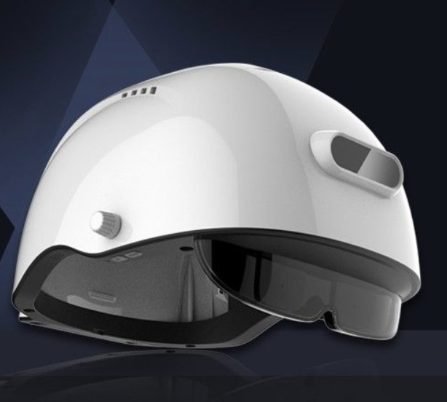
AI降风噪智能头盔
在户外摩托车骑行这一典型应用场景中，出门问问采用AI神经网络降噪技术对传统骑行头盔进行了针对性的技术改造与优化，覆盖全盔、半盔、不带头盔等各种噪声场景，通过利用深度神经网络的算法优势，确保用户在骑行模式下实现更清晰的语音通话质量、更流畅的语音交互体验。
在智能骑行场景中，结合出门问问M510系列的内置TicHear™引擎可获得Quick-Commands快捷口令、AI通话降噪等核心技术，告别按钮操作提升骑行安全，使通话质量更清晰。
1. 双模蓝牙5.2 流畅 稳定 低延时
2. 搭载TicHear™算法解决方案
3. Quick-Commands快捷口令
4. 支持海外小语种命令词定制
5. 内置3Mic AI通话降噪及风噪处理
6. 引擎本地处理，端侧响应更灵活，隐私保护
7. 支持中英文离线TTS语⾳播报
芯片
风噪原始音频
风噪处理后音频
（出门问问TicHear™风噪测试对比）

Slide 22
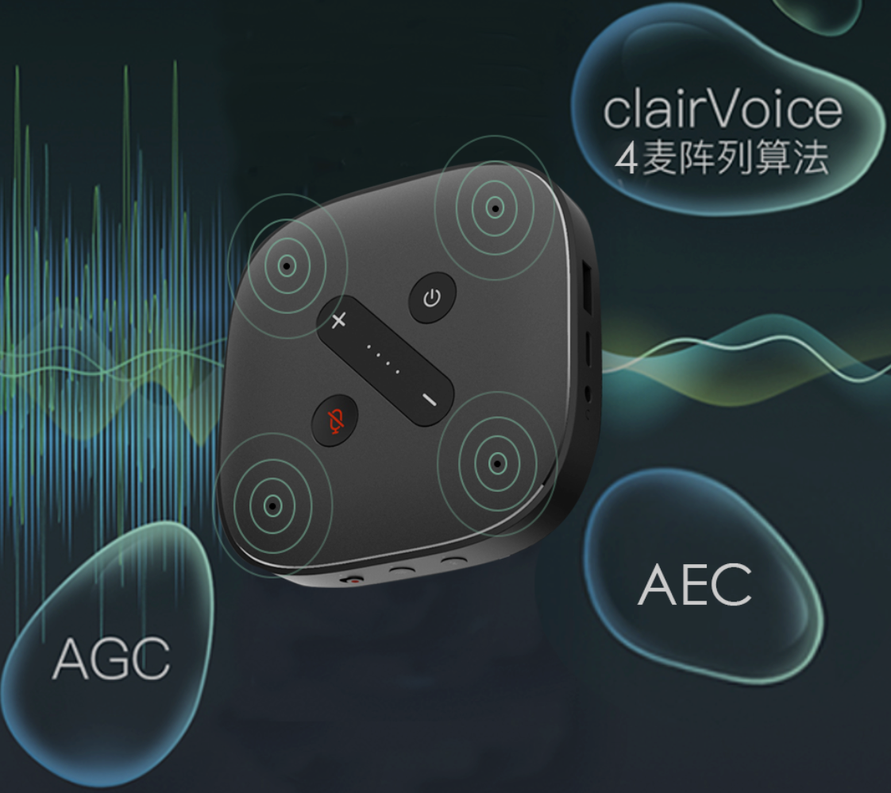
AI+ 无线会议盒：高清会议通话 AI录音转写
随着疫情时期的到来，远程办公成为越来越普遍的情况，清晰、流畅的语音沟通硬件也显得越发重要，无线会议盒已经成为远程沟通中的重要产品。无线会议盒中的语音质量、回声和混响保证、无线距离、低时延等功能是非常重要的。
面向无线会议盒场景，出门问问提供的M510系列解决方案，内置TicHear™引擎，集成回声消除算法和AI降噪算法等，告别回声、周边环境噪音带来的影响，使语音会议质量更加清晰，同时结合AI云转写功能，完美解决会议记录等问题。
1. M510系列兼容2.4G/5.2BT射频协议
2. 回声消除算法，有效解决回声问题
3. 麦克风阵列降噪拾音
4. AI降噪、人声增强适应嘈杂环境。
5. 自动增益，保证远距离拾音
6. 可配合，自研神经网络 Al智能录音转写引擎

Slide 23
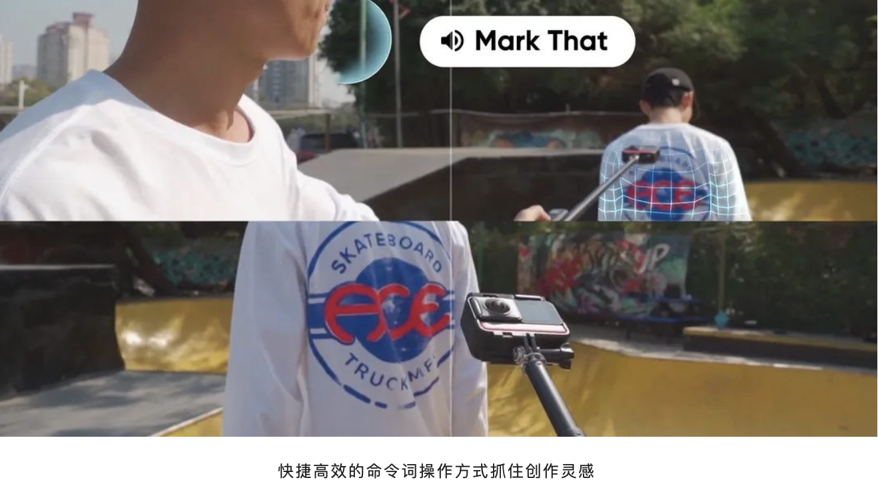
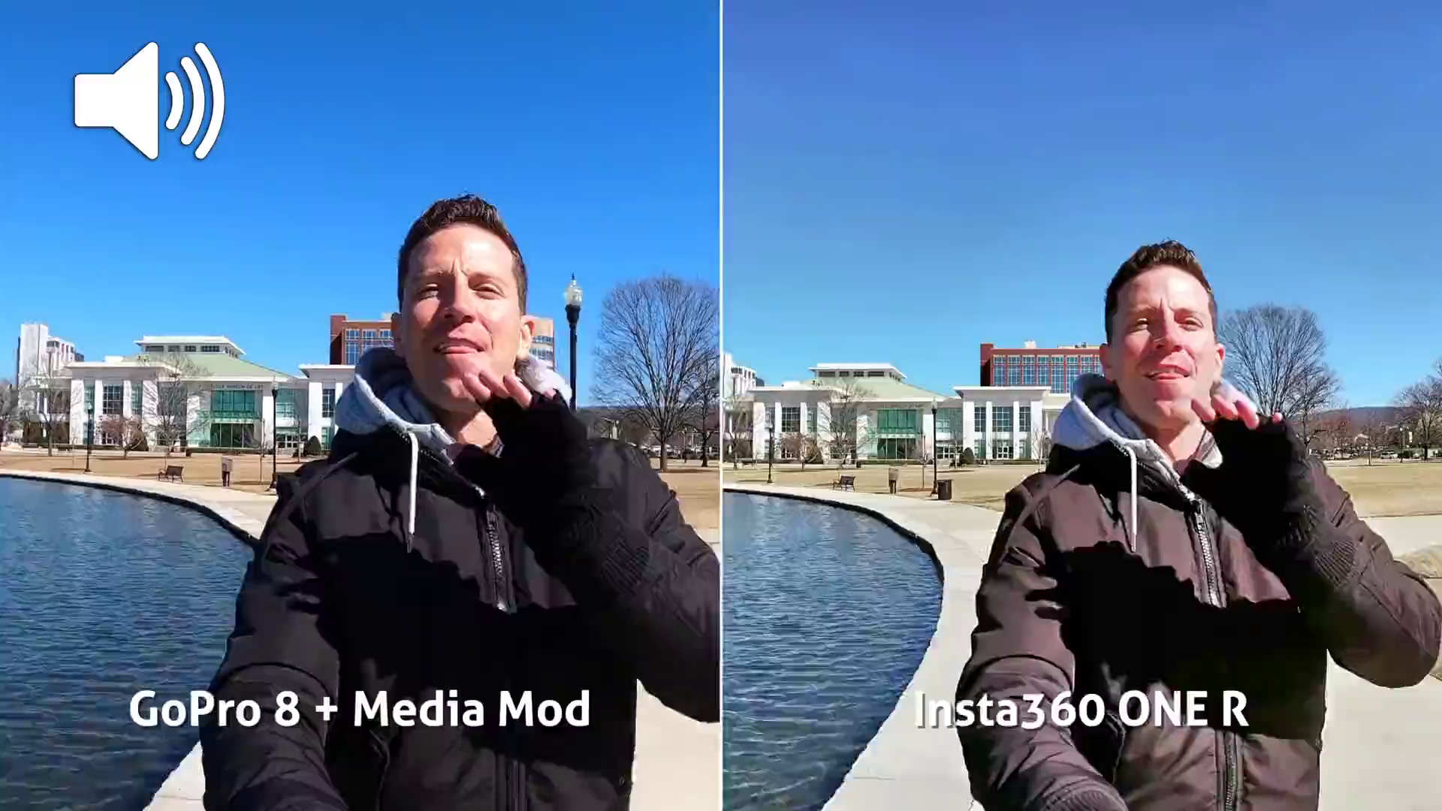
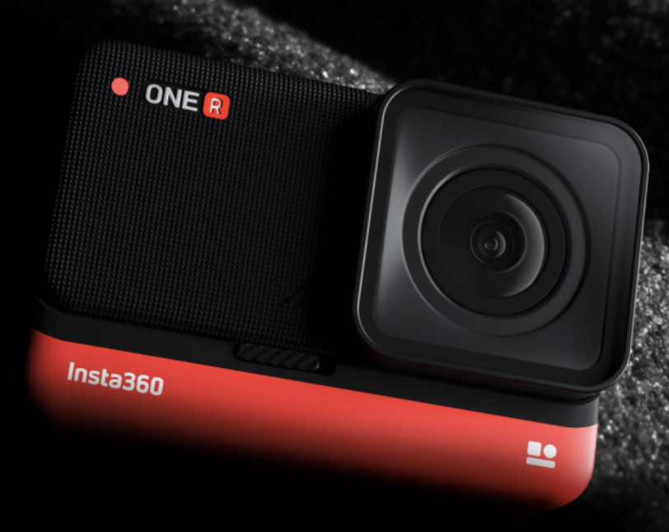
软核算法植入运动相机
作为一款运动相机，Insta360 One R的高频使用场景经常是摩托车、自行车骑行、户外运动等，此时风噪对录像音质的干扰极大。例如摩托车场景，如果不对风噪进行处理的话，因为噪音的掩蔽效应，录像中几乎无法听到环境音和人声，只有呼呼的风噪，非常影响用户体验。很多运动摄影产品需要用户额外购买附加的防风罩，进行物理降噪，但这样除了增加成本外，使用起来也不够便捷。
出门问问针对这个问题，为Insta360 One R提供了运动相机风噪抑制算法，此算法可以最大限度的保留环境音和人声，同时有效抑制风噪20～30dB。
出门问问也为Insta360 One R定制研发了命令词识别功能，包括“开始录像”、”停止录像“、“拍张照片”、“关闭相机”、“做个标记”五个常用的中文命令词，以及对应的“start recording”，“stop recording”，“take a photo”，“shutdown camera”，“mark that”五个英文命令词，为用户提供了更多影像创作的便利性与可能性。

Slide 24
~谢 谢~

